Slide 1
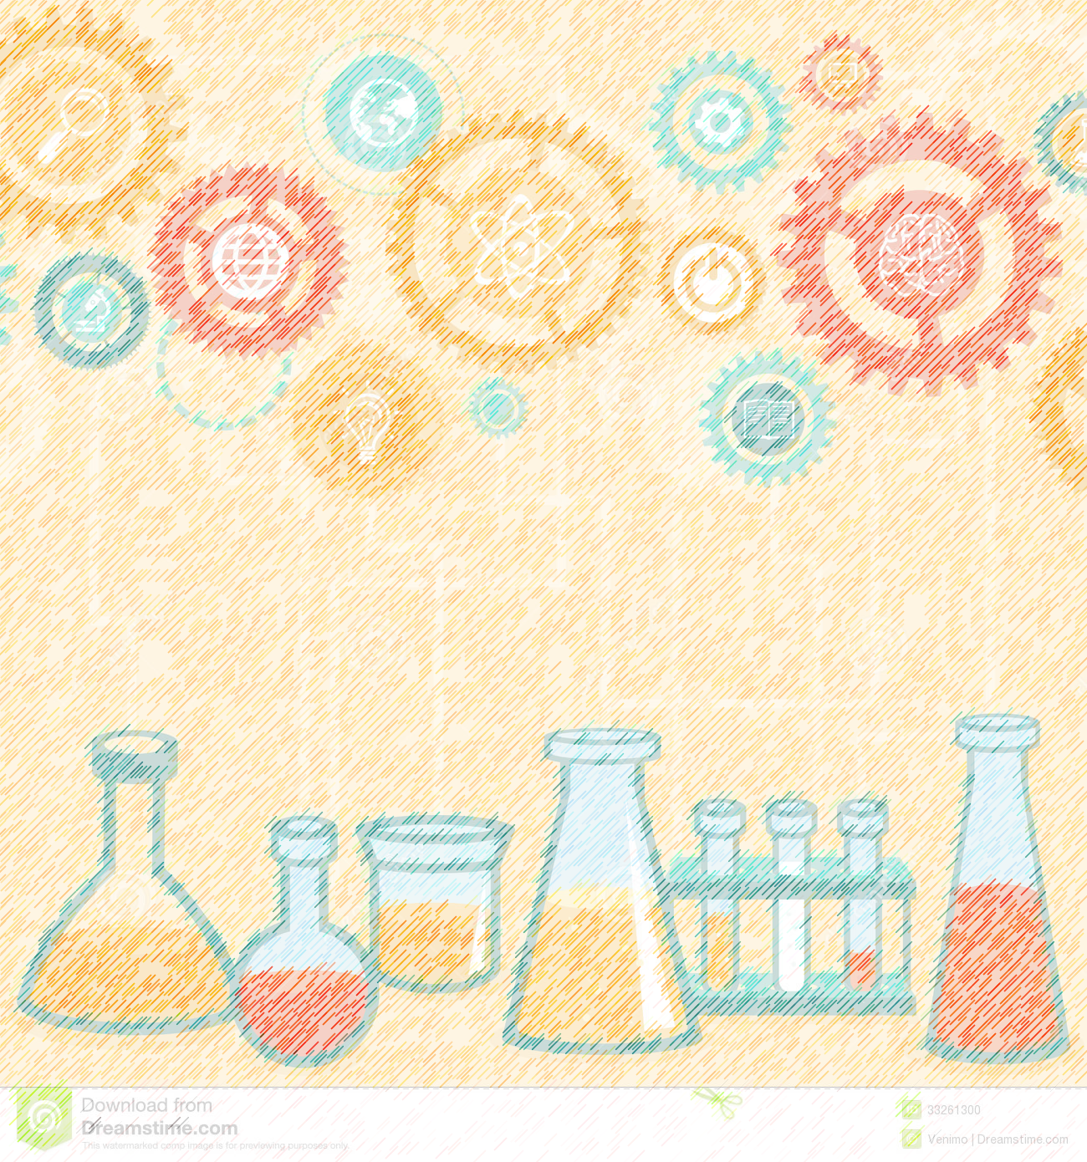
MÔN KHOA HỌC LỚP 4
Nóng, lạnh và nhiệt độ
( Tiếp theo)

Slide 2
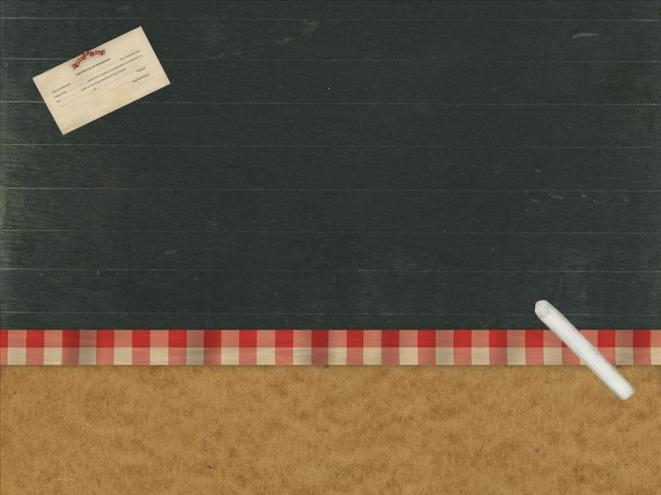
Khởi động

Slide 3
Muốn đo nhiệt độ của vật, người,
ta dùng dụng cụ gì ?

Slide 4
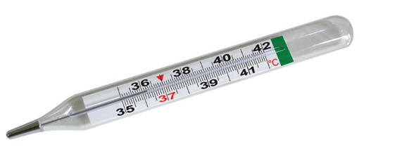
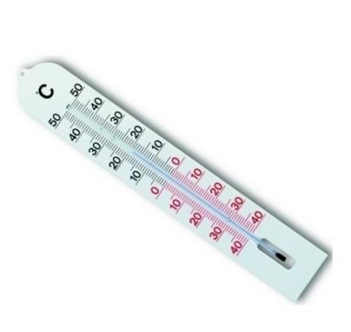
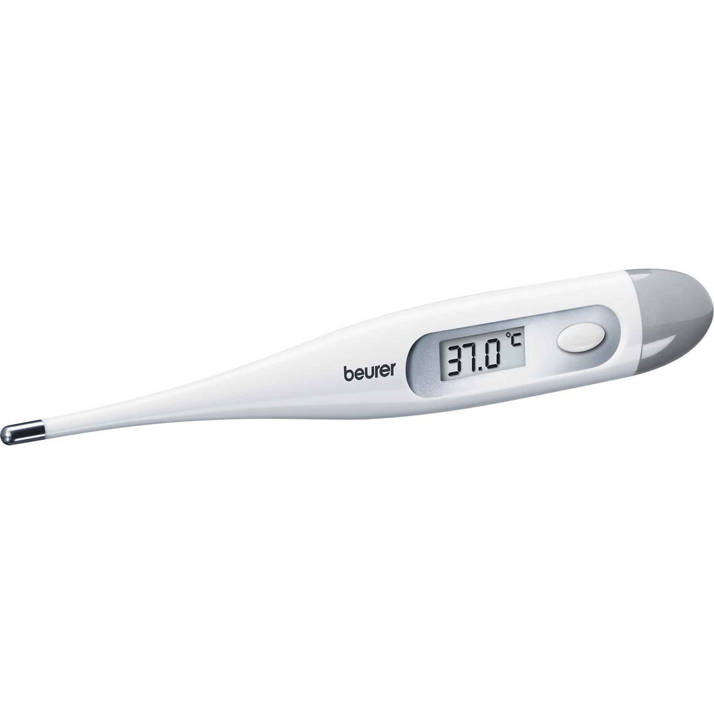

Slide 5
Nhiệt độ của nước đang sôi là bao nhiêu độ ?
Nhiệt độ của nước đang sôi là 100⁰C

Slide 6
Nước đá đang tan có nhiệt độ là bao nhiêu ?
Nhiệt độ của nước đá đang tan là 0⁰C

Slide 7


Hoạt động 1:
Tìm hiểu về sự truyền nhiệt

Slide 8
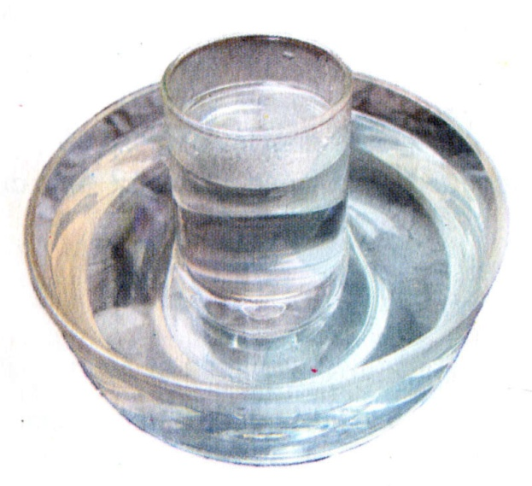
Thứ hai ngày 14 tháng 3 năm 2022 Khoa học
Nóng, lạnh và nhiệt độ (tiếp theo)
- Đặt một cốc nước nóng vào trong một chậu nước.
- Hãy dự đoán xem, một lúc sau mức độ nóng, lạnh của cốc nước và chậu nước thay đổi không. Nếu có thì thay đổi như thế nào?

Slide 9

Kết Luận
Trong thí nghiệm trên, vật nóng hơn (cốc nước) đã truyền nhiệt cho vật lạnh hơn (chậu nước). Khi đó cốc nước tỏa nhiệt nên lạnh đi, chậu nước thu nhiệt nên nóng lên.

Slide 10

Cá nhân
*Nêu một số ví dụ về các vật nóng lên hoặc lạnh đi.
- Các vật nóng lên: rót nước sôi vào cốc, khi cầm vào cốc ta thấy nóng. Múc canh nóng vào bát, ta thấy thìa, bát nóng lên. Cắm bàn là vào ổ điện, bàn là nóng lên,…

Slide 11
Các vật lạnh đi: để rau,củ quả vào tủ lạnh, lúc lấy ra thấy lạnh. Cho đá vào cốc, cốc lạnh đi, chườm đá trên trán, trán lạnh đi,…

Slide 12
Hoạt động 2:
Tìm hiểu về sự co giãn của nước
khi lạnh đi và khi nóng lên
Notes:
12

Slide 13
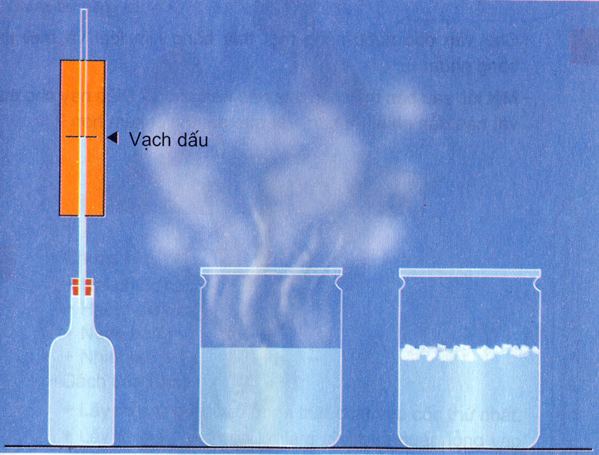
Thí nghiệm 1
Đặt lọ nước vào chậu nước nóng, điều gì xảy ra với mực nước trong ống?
Đặt lọ nước vào chậu nước lạnh, điều gì xảy ra với mực nước trong ống?
Lọ nước
Nước nóng
Nước lạnh

Slide 14

Thí nghiệm 2
- Tìm hiểu nước trong lọ nở ra hay co lại khi :
+ Đặt lọ nước vào nước nóng.
+ Đặt lọ nước vào nước lạnh.

Slide 15
*Tìm hiểu nước trong lọ nở ra hay co lại khi:
- Đặt lọ nước vào nước nóng (hình 2b)
- Đặt lọ nước vào nước lạnh (hình 2c)
Mức nước tăng lên
Mức nước giảm đi

Slide 16
- Nhận xét về mức chất lỏng trong ống nhiệt kế?
- Giải thích vì sao mức chất lỏng trong ống nhiệt kế lại thay đổi khi dùng nhiệt kế đo nhiệt độ khác nhau.
Mức chất lỏng thay đổi
Mức chất lỏng thay đổi vì đo các vật nóng, lạnh khác nhau.

Slide 17
Dựa vào kết quả thí nghiệm, hãy giải thích vì sao mức chất lỏng trong ống nhiệt kế lại thay đổi khi dùng nhiệt kế đo nhiệt độ khác nhau?
Khi dùng nhiệt kế đo các vật nóng, lạnh khác nhau, chất lỏng trong ống sẽ nở ra hay co lại khác nhau nên mực chất lỏng trong ống nhiệt kế cũng khác nhau.
Vật càng nóng, mực chất lỏng trong ống nhiệt kế càng dâng cao.
Vật càng lạnh, mực chất lỏng trong ống nhiệt kế hạ thấp.

Slide 18
Nước và các chất lỏng khác thay đổi như thế nào khi nóng lên và lạnh đi?

Slide 19


N­ước và các chất lỏng khác nở ra khi nóng lên và co lại khi lạnh đi.

Slide 20

Hoạt động 3:
Những ứng dụng trong thực tế
Notes:
20

Slide 21

Thảo luận
5 phút
Câu 1: Tại sao khi đun nước, không nên đổ đầy nước vào ấm
Câu 2: Tại sao khi bị sốt người ta lại dùng túi nước đá chườm lên trán?
Câu 3: Khi muốn uống nước mát mà trong nhà chỉ còn nước sôi trong phích, em làm thế nào để có nước nguội uống nhanh?

Slide 22

Tại sao khi đun n­ước, không nên đổ đầy nước vào ấm?
Khi đun nước không nên đổ đầy nước vào ấm vì nước ở nhiệt độ cao sẽ nở ra. Nếu nước quá đầy ấm sẽ tràn ra ngoài có thể gây bỏng hay tắt bếp, chập điện.

Slide 23

Câu 2: Tại sao khi bị sốt người ta lại dùng túi nước đá chườm lên trán?
Khi bị sốt, nhiệt độ cơ thể trên 37ºC có thể gây nguy hiểm đến tính mạng. Muốn giảm nhiệt độ của cơ thể ta dùng nước đá chườm lên trán. Túi nước đá sẽ truyền nhiệt sang cơ thể, làm giảm nhiệt độ cơ thể.
Notes:
23

Slide 24

Câu 3: Khi muốn uống nước mát mà trong nhà chỉ còn nước sôi trong phích, em làm thế nào để có nước nguội uống nhanh?
+ Rót đá vào cốc rồi cho đá vào.
+ Rót nước vào cốc sau đó đặt cốc nước vào chậu nước lạnh.

Slide 25
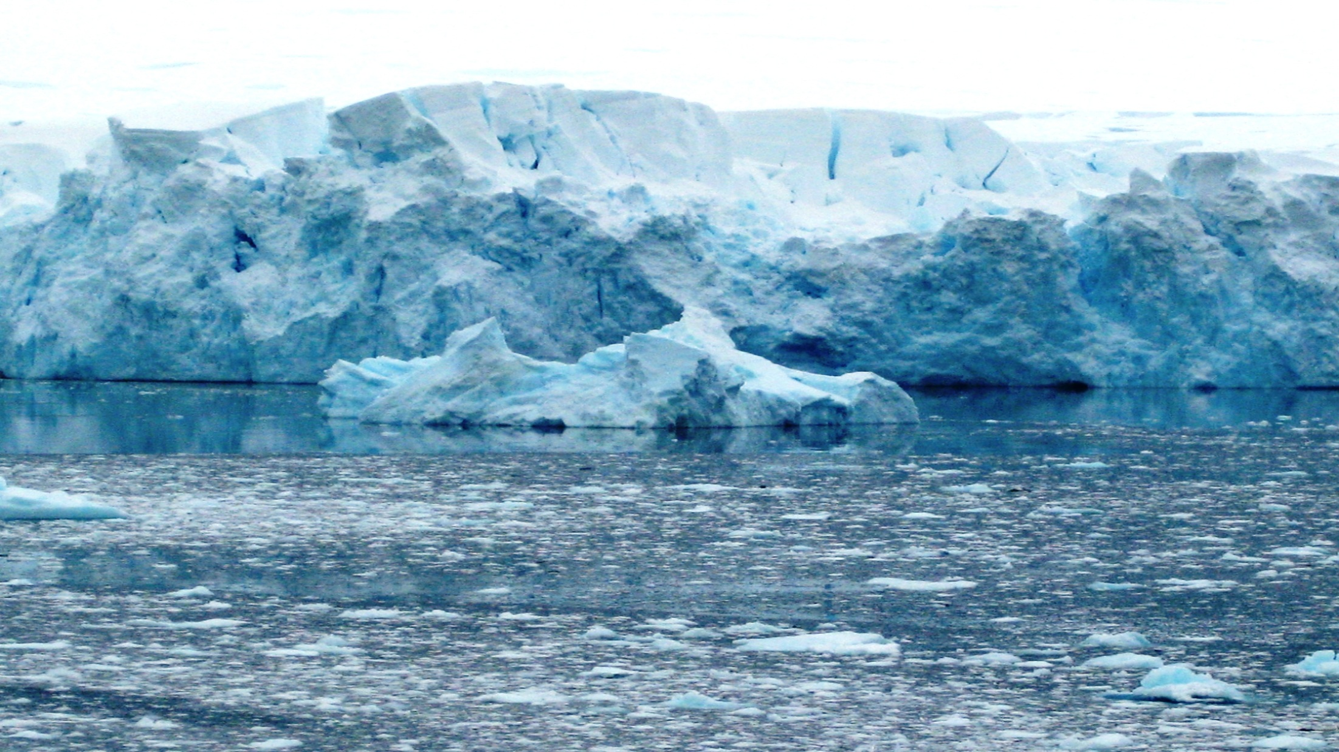

Slide 26
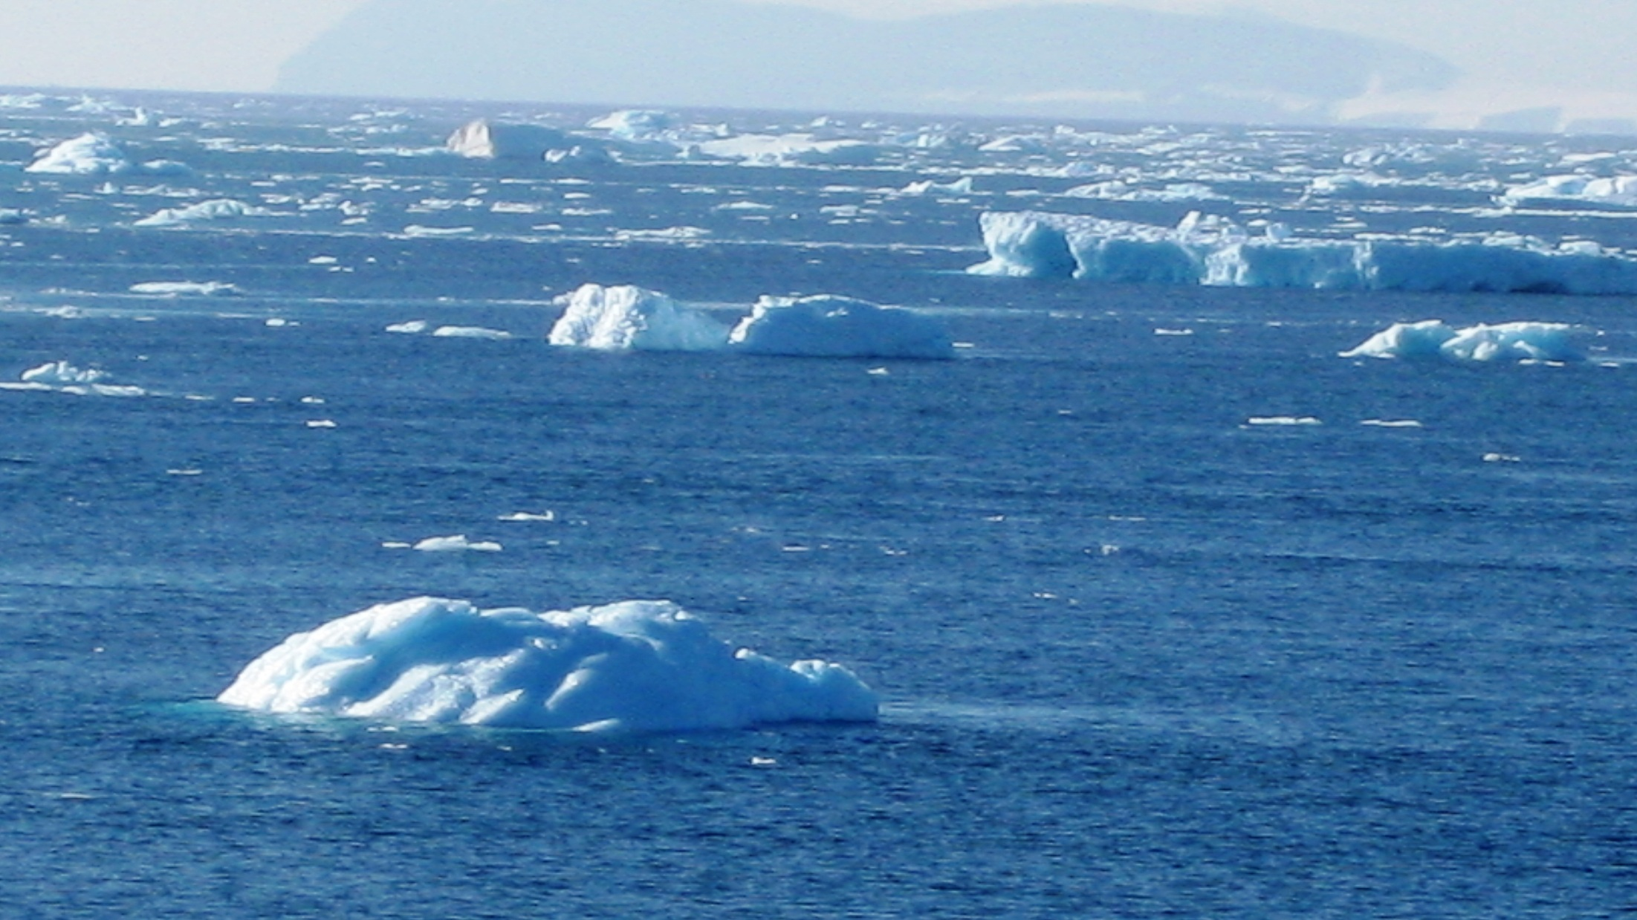

Slide 27
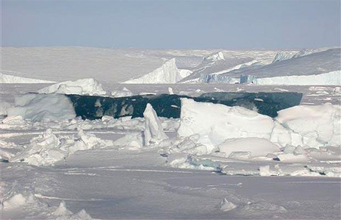
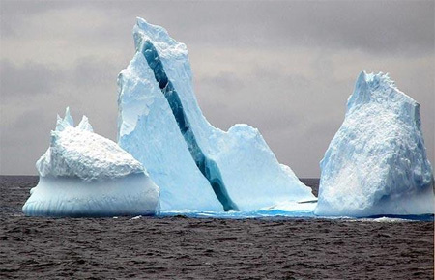
Qua 2 bức ảnh trên khiến em
liên t­ưởng đến hiện tượng gì
xảy ra với trái đất?
Băng tan ở châu Nam Cực
Băng trôi ở biển

Slide 28
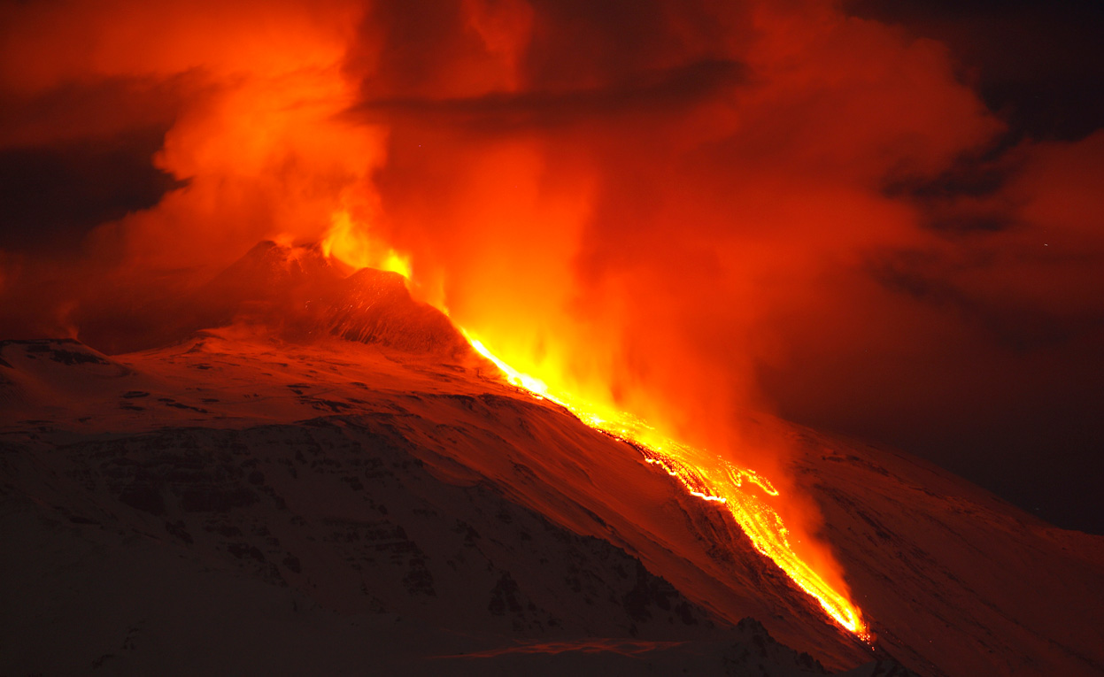

Slide 29
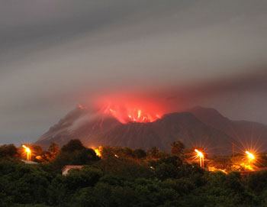
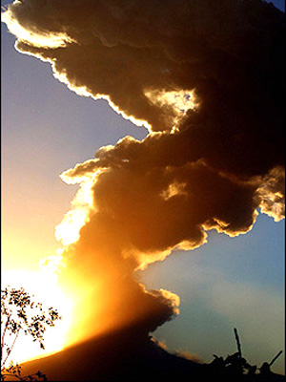
Khi núi lửa hoạt động thì ảnh h­ưởng như­ thế nào với môi trường xung quanh?

Slide 30
Hết giờ
1
2
3
4
5
6
7
8
9
10
Bắt đầu
Củng cố
Đúng ghi Đ – Sai ghi S
Vật nóng có nhiệt độ cao hơn vật lạnh.
Nhiệt độ của nước đá đang tan là 100⁰C.
Vật nóng hơn truyền nhiệt cho vật lạnh hơn.
Vật nóng lên do tỏa nhiệt và lạnh đi do thu nhiệt.
Nước và các chất lỏng khác nở ra khi nóng lên và co lại khi lạnh đi.
Nhiệt độ của hơi nước đang sôi và 100⁰C.
Đ
S
Đ
S
Đ
Đ

Slide 31
I.Tìm hiểu về sự truyền nhiệt
Vật nóng sẽ tỏa nhiệt
Vật lạnh sẽ hấp thu nhiệt
II. Sự co giãn của nước khi lạnh đi và nóng lên.
- Nước và các chất lỏng khác nở ra khi nóng lên và co lại khi lạnh đi

Slide 32
Dặn dò:
Học thuộc phần Bạn cần biết
Chuẩn bị tiết sau: Bài Vật dẫn nhiệt và vật cách nhiệt (SGK/104)

Slide 33

Thank you

